Slide 1
7b. Элементы треугольника
Notes:
В режиме слайдов ответы появляются после кликанья мышкой

Slide 2
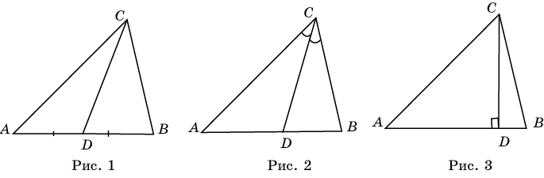
Медиана треугольника –
отрезок, соединяющий вершину треугольника с серединой противоположной стороны (рис. 1).
Биссектриса треугольника –
отрезок биссектрисы угла треугольника, соединяющий вершину с точкой противоположной стороны (рис. 2).
Высота треугольника –
отрезок, соединяющий вершину треугольника с точкой противоположной стороны или ее продолжения и перпендикулярный этой стороне (рис. 3).
Notes:
В режиме слайдов ответы появляются после кликанья мышкой

Slide 3
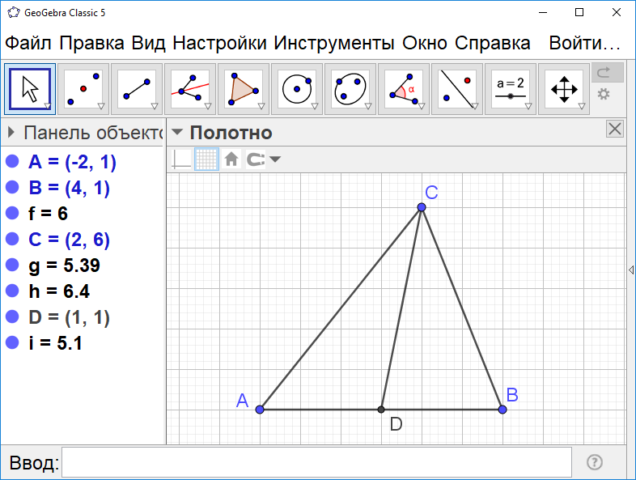
Для изображения медианы треугольника в программе GeoGebra нужно построить середину стороны данного треугольника, а затем соединить отрезком эту середину с противолежащей вершиной. В результате получим искомую медиану. Обозначения, размеры и цвет вершин и отрезков можно изменять.
Notes:
В режиме слайдов ответы появляются после кликанья мышкой

Slide 4
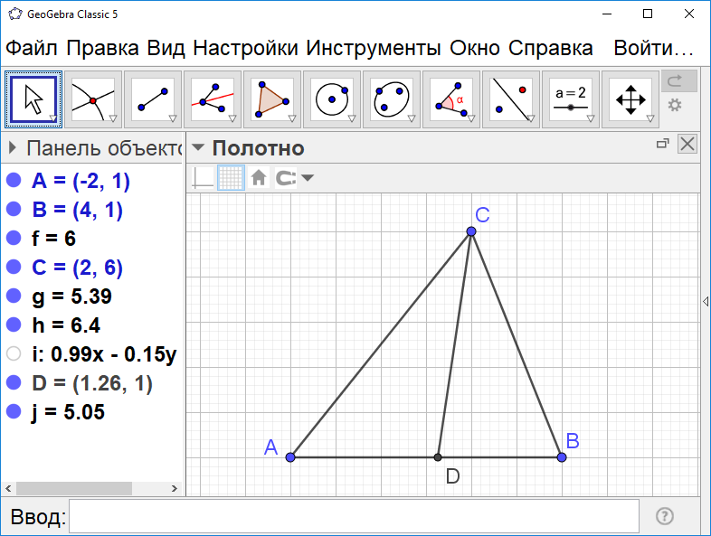
Для изображения биссектрисы треугольника в программе GeoGebra нужно построить биссектрису угла данного треугольника. Затем найти её точку пересечения с противолежащей стороной, и соединить отрезком эту точку с вершиной угла. Скрыть луч, изображающий биссектрису угла. Для этого нажать на него правой кнопкой «мыши» и выбрать окошко с надписью «Показывать объект».
Notes:
В режиме слайдов ответы появляются после кликанья мышкой

Slide 5
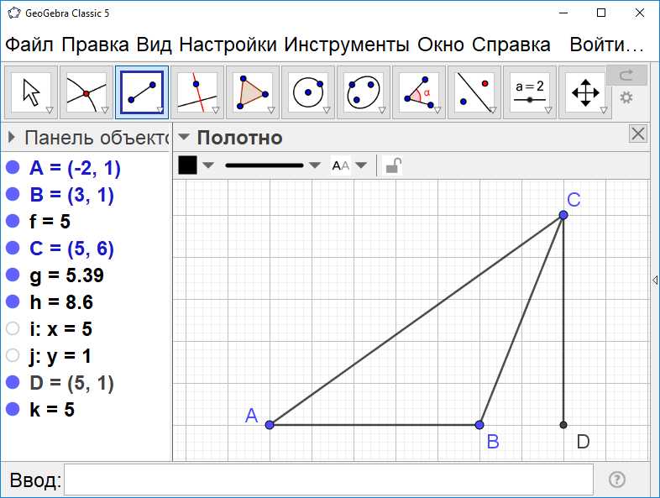
Для изображения высоты треугольника в программе GeoGebra нужно построить прямую, проходящую через вершину угла и перпендикулярную прямой, содержащей противолежащую сторону данного треугольника. Затем найти точку пересечения этих прямых, и соединить отрезком эту точку с противолежащей вершиной. Скрыть прямую, содержащую сторону треугольника, и прямую, содержащую построенную высоту. Меняя положение вершин треугольника, можно убедиться, что высота может находиться внутри треугольника, а также вне его.
Notes:
В режиме слайдов ответы появляются после кликанья мышкой

Slide 6
Вопрос 1
Что называется медианой треугольника?
Ответ: Медиана треугольника – отрезок, соединяющий вершину треугольника с серединой противоположной стороны.
Notes:
В режиме слайдов ответы появляются после кликанья мышкой

Slide 7
Вопрос 2
Что называется биссектрисой треугольника?
Ответ: Биссектриса треугольника – отрезок биссектрисы угла треугольника, соединяющий вершину с точкой противоположной стороны.
Notes:
В режиме слайдов ответы появляются после кликанья мышкой

Slide 8
Вопрос 3
Что называется высотой треугольника?
Ответ: Высота треугольника – отрезок, соединяющий вершину треугольника с точкой противоположной стороны или её продолжения и перпендикулярный этой стороне.
Notes:
В режиме слайдов ответы появляются после кликанья мышкой

Slide 9
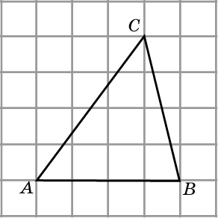
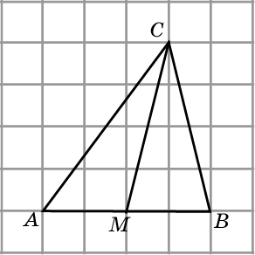
Упражнение 1
В треугольнике ABC проведите медиану CM.
Ответ:
Notes:
В режиме слайдов ответы появляются после кликанья мышкой

Slide 10
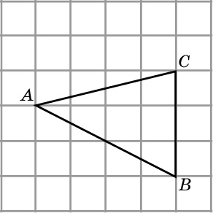
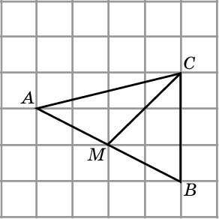
Упражнение 2
В треугольнике ABC проведите медиану CM.
Ответ:
Notes:
В режиме слайдов ответы появляются после кликанья мышкой

Slide 11
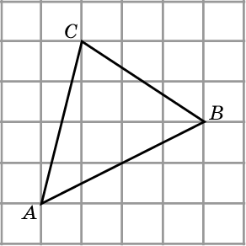
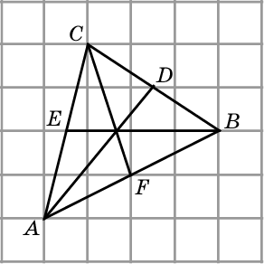
Упражнение 3
Изобразите медианы AD, BE и CF треугольника ABC.
Ответ:
Notes:
В режиме слайдов ответы появляются после кликанья мышкой

Slide 12
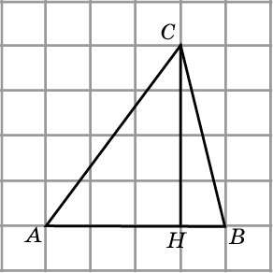
Упражнение 4
В треугольнике ABC проведите высоту CH.
Ответ:
Notes:
В режиме слайдов ответы появляются после кликанья мышкой

Slide 13
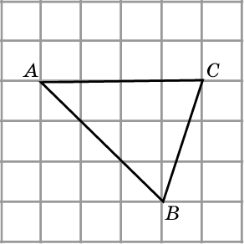
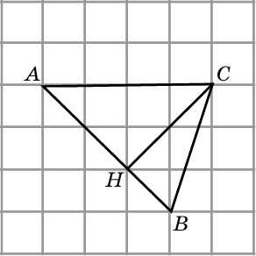
Упражнение 5
В треугольнике ABC проведите высоту CH.
Ответ:
Notes:
В режиме слайдов ответы появляются после кликанья мышкой

Slide 14
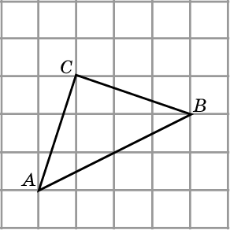
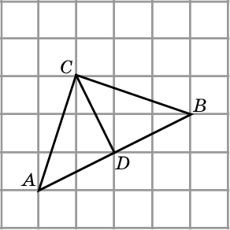
Упражнение 6
Изобразите высоту CD треугольника ABC.
Ответ:
Notes:
В режиме слайдов ответы появляются после кликанья мышкой

Slide 15
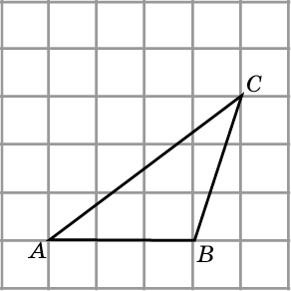
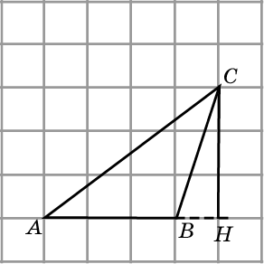
Упражнение 7
В треугольнике ABC проведите высоту CH.
Ответ:
Notes:
В режиме слайдов ответы появляются после кликанья мышкой

Slide 16
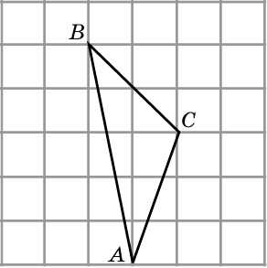
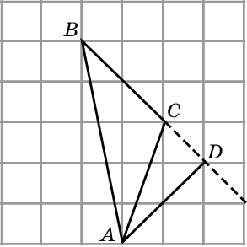
Упражнение 8
Изобразите высоту AD треугольника ABC.
Ответ:
Notes:
В режиме слайдов ответы появляются после кликанья мышкой

Slide 17
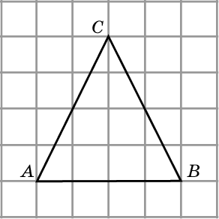
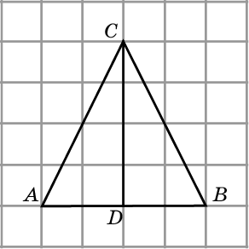
Упражнение 9
Изобразите биссектрису CD треугольника ABC. Найдите ее длину, если стороны клеток равны 1.
Ответ: 4.
Notes:
В режиме слайдов ответы появляются после кликанья мышкой

Slide 18
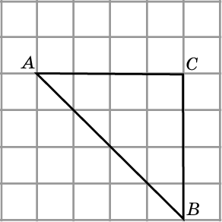
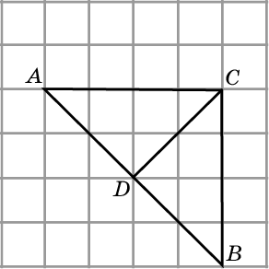
Упражнение 10
В треугольнике ABC проведите биссектрису CD.
Ответ:
Notes:
В режиме слайдов ответы появляются после кликанья мышкой

Slide 19
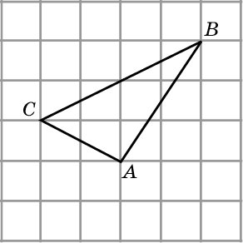
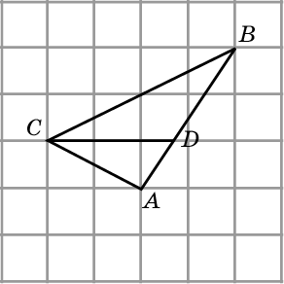
Упражнение 11
Изобразите биссектрису CD треугольника ABC.
Ответ:
Notes:
В режиме слайдов ответы появляются после кликанья мышкой

Slide 20
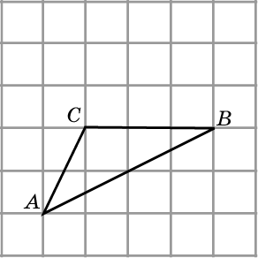
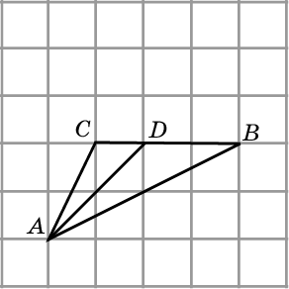
Упражнение 12
Изобразите биссектрису AD треугольника ABC.
Ответ:
Notes:
В режиме слайдов ответы появляются после кликанья мышкой

Slide 21
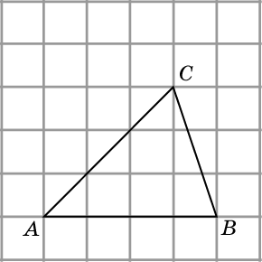
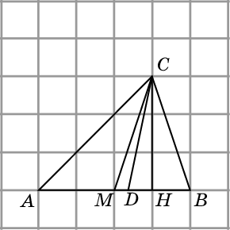
Упражнение 13
Из вершины C остроугольного треугольника ABC проведите медиану, биссектрису и высоту.
Ответ:
Notes:
В режиме слайдов ответы появляются после кликанья мышкой

Slide 22
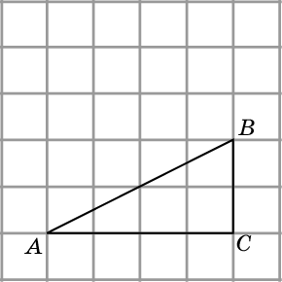
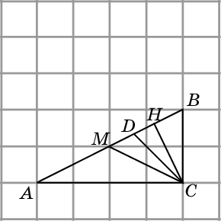
Упражнение 14
Из вершины C прямоугольного треугольника ABC проведите медиану, биссектрису и высоту.
Ответ:
Notes:
В режиме слайдов ответы появляются после кликанья мышкой

Slide 23
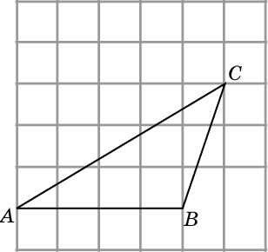
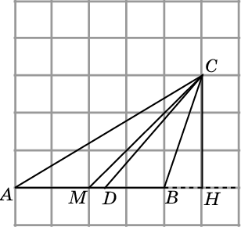
Упражнение 15
Из вершины C тупоугольного треугольника ABC проведите медиану, биссектрису и высоту.
Ответ:
Notes:
В режиме слайдов ответы появляются после кликанья мышкой

Slide 24
Упражнение 16
Может ли проходить вне треугольника его: а) медиана; б) биссектриса; в) высота?
Ответ: а), б) нет; в) да.
Notes:
В режиме слайдов ответы появляются после кликанья мышкой

